Slide 1

封面 / 深度报告
2026 Q1 半导体存储
市场深度报告
四十年一遇的价格暴涨：AI 基础设施与供给刚性的结构性错配
DRAM 合约价暴涨
2026 年 Q1 涨幅达 90-95%，创历史新高
NAND Flash 跟涨
单季度涨幅 55-60%，部分现货 12 个月涨超 2200%
核心驱动力
AI 服务器需求是传统服务器的 5-10 倍，HBM 产能严重挤压常规存储
2026.01-04
85.7%
93%
数据时间范围
价格上涨产品占比
(66种/77种)
三大原厂 DRAM 份额
(SK/Samsung/Micron)
基于 China Flash Market 1835 条渠道数据，揭示本轮暴涨是 AI 基础设施长期资本开支与供给刚性之间的结构性失衡，而非投机泡沫。

Slide 2


PART 01
MARKET PANORAMA / DIVIDER COMPOSITION
市场全景
2026 Q1-Q2 价格数据解读与整体走势
市场进入极度分化阶段：移动端与 AI 存储需求持续强劲，而传统 PC 渠道因需求疲软出现价格回调。
+32.22%
+25.33%
-16.00%
Mobile 涨幅
22 种产品全线上涨
移动存储涨幅
MICROSD 领涨
PC 跌幅
DDR4 UDIMM 8GB 3200

Slide 3
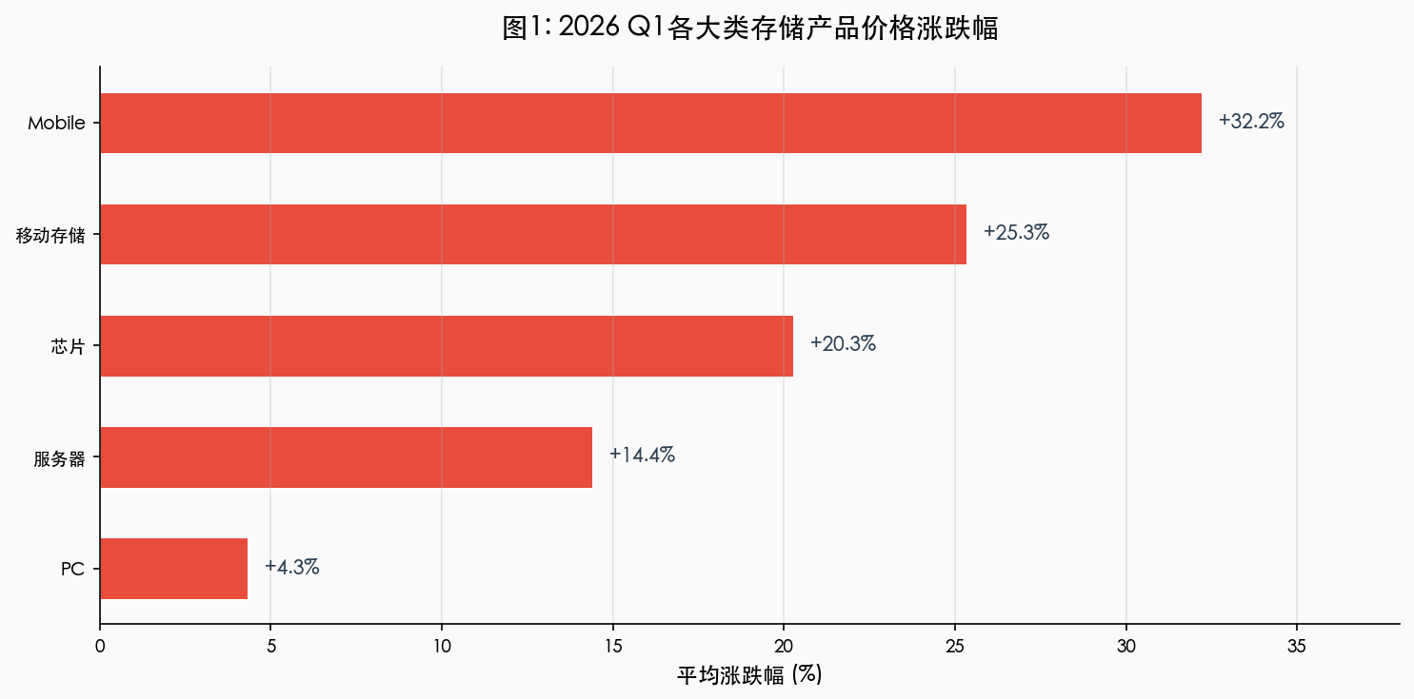
市场走势
03 / 数据页
整体市场走势统计
核心数据与结论
总记录数 / 覆盖范围
1835
5类
条有效记录
支撑本期走势判断
覆盖 5 大品类
细分至 15 个子类
统计项 | 数值 | 占比
价格上涨产品 | 66 种 | 85.7%
价格持平产品 | 11 种 | 14.3%
价格下跌产品 | 6 种 | 7.8%
图：各类产品价格变动（柱状对比）
叙事说明
渠道数据验证了行业机构对 DRAM 和 NAND 涨价的预测，但渠道市场存在滞后效应，实际涨幅低于合约价预测。
注：图表与表格为本期统计口径下的汇总表达，用于支撑“价格上涨为主、涨幅分化”的核心结论。

Slide 4
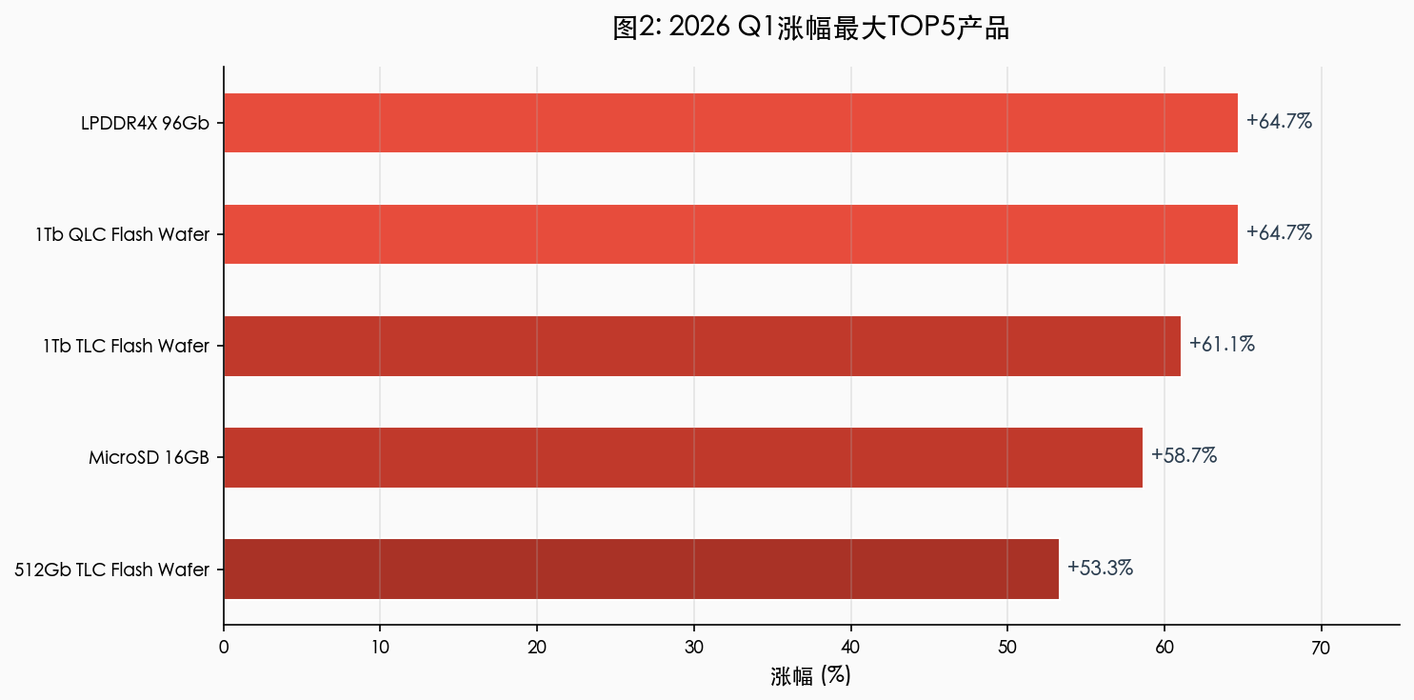
STORAGE PRICE WATCH
涨幅最大 TOP 5 产品
LPDDR4X 与 QLC Flash 晶圆领涨
TOP1 涨幅
TOP5 平均涨幅
LPDDR4X 96GB 现价
+64.71%
+60.5%
$140.00
涨幅榜数据明细
排名 | 产品 | 起始价 | 当前价 | 涨幅
01 | LPDDR4X 96Gb | $85.00 | $140.00 | +64.71% | 领涨
02 | 1Tb QLC Flash Wafer | $17.00 | $28.00 | +64.71% | 高增
03 | 1Tb TLC Flash Wafer | $18.00 | $29.00 | +61.11%
04 | MicroSD 16GB 渠道价 | ￥16.70 | ￥26.50 | +58.68%
05 | 512Gb TLC Flash Wafer | $15.00 | $23.00 | +53.33%
FIG.2 TOP 5 GAINERS
涨幅榜前列产品集中在高带宽移动内存与大容量存储晶圆，直接反映 AI 手机与数据中心对高性能存储的迫切需求。
04

Slide 5
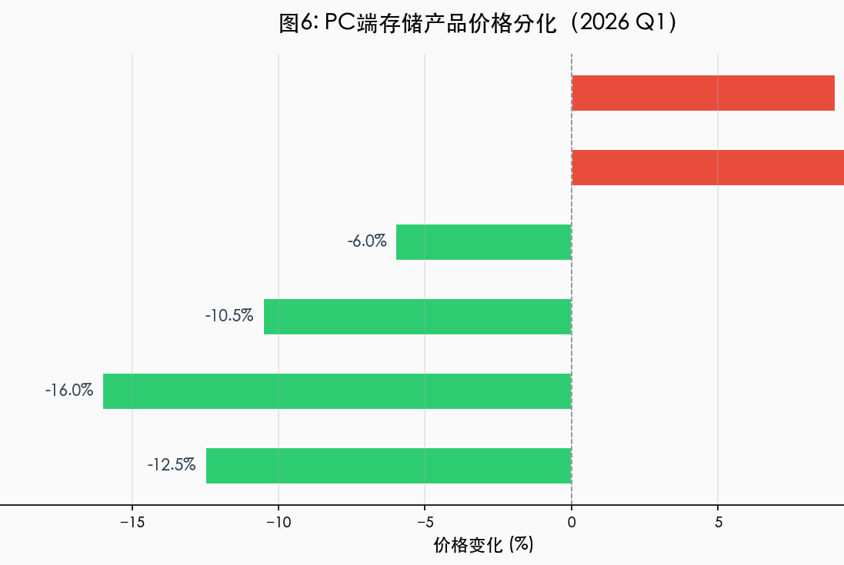
PC 渠道价格分化
唯一下跌大类背后的需求疲软
移动端与 AI 服务器带动整体均价上行，但 PC 渠道内部出现显著分化，价格信号已提前反映终端去库存压力。
PC 平均涨跌幅
IDC 2026 PC 预测
下跌产品占比
+4.32%
-11.3%
7.8%
大类平均
内部严重分化
出货量同比
继续下滑
全部来自
PC 渠道
核心要点
DDR4 UDIMM 8GB 跌幅最大，低容量需求率先走弱
SSD 小容量承压，120GB 级别价格持续下探
大容量也未能幸免，16GB 内存同步进入下行区间
IDC 下调预测印证了需求端的周期性疲软
产品 | 起始价 | 当前价 | 跌幅
DDR4 UDIMM 8GB 3200 | $50.00 | $42.00 | -16.00%
SSD(SATA 3) 120GB | $24.00 | $21.00 | -12.50%
DDR4 UDIMM 16GB 3200 | $95.00 | $85.00 | -10.53%
PC 渠道价格分化趋势
注：图表与表格数据用于展示 PC 渠道价格分化趋势，重点突出价格下跌与移动端/AI 服务器暴涨的对比。

Slide 6

PART 02
供给端分析
SUPPLY CHAIN RIGIDITY / VISUAL DIVIDER
原厂产能策略、HBM 挤压与资本开支周期
供给刚性
供给端结构性变化是本轮涨价的核心。原厂将产能转向高利润的 HBM 和先进制程，导致常规存储可用产能显著收缩，新产能最早 2027 年底才投产。
市场高度集中，三大原厂控制 93% DRAM 市场，拥有绝对定价权
HBM 产能挤压，占用晶圆产能是常规 DRAM 的 3 倍
资本开支谨慎，2023-2024 年大幅削减，2025-2026 年仅选择性扩张 HBM
3×
3×
2027
HBM 产能占用
常规 DRAM
HBM 单价溢价
常规 DRAM
新产能投产时间
最早年底
SEMICONDUCTOR SUPPLY DYNAMICS

Slide 7
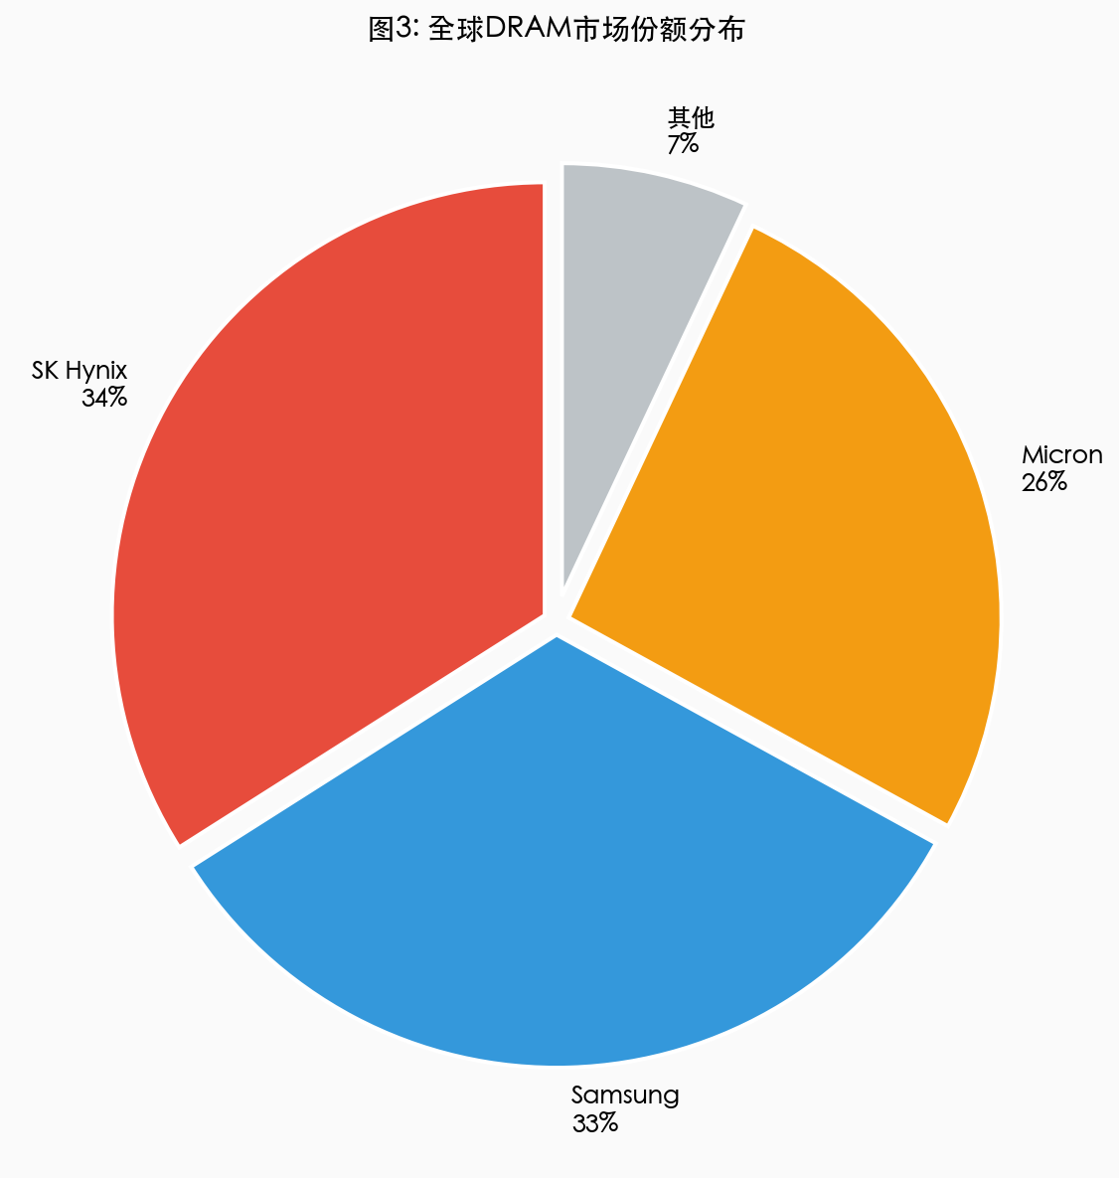
INDUSTRY LANDSCAPE
三大原厂
市场份额
SK Hynix、Samsung、Micron 的定价权。
SK Hynix
Samsung
34%
33%
DRAM 份额领先，HBM 占比 62%，Nvidia 核心供应商。
DRAM 份额紧随其后，HBM 占比 17%，综合规模最大。
Micron
合计控制力
26%
93%
DRAM MARKET SHARE DISTRIBUTION
DRAM 份额第三，HBM 正在追赶，营收占比从 17% 升至 50%。
三家合计控制约 93% DRAM，~80%+ HBM，形成寡头垄断。
DETAILED BREAKDOWN
厂商 | DRAM 市场份额 | HBM 市场份额 | 核心优势 / 备注
SK Hynix | 34% | 62% | HBM 领导者，Nvidia 核心供应商
Samsung | 33% | 17% | 综合规模最大，正在追赶 HBM
Micron | 26% | 正在追赶 | AI 转型积极，HBM ASP 预期涨 22%
合计 | 93% | ~80%+ | —
寡头垄断格局赋予原厂极强的产能分配权和定价权，SK Hynix 在 HBM 领域的绝对领先使其成为本轮涨价的最大受益者。

Slide 8
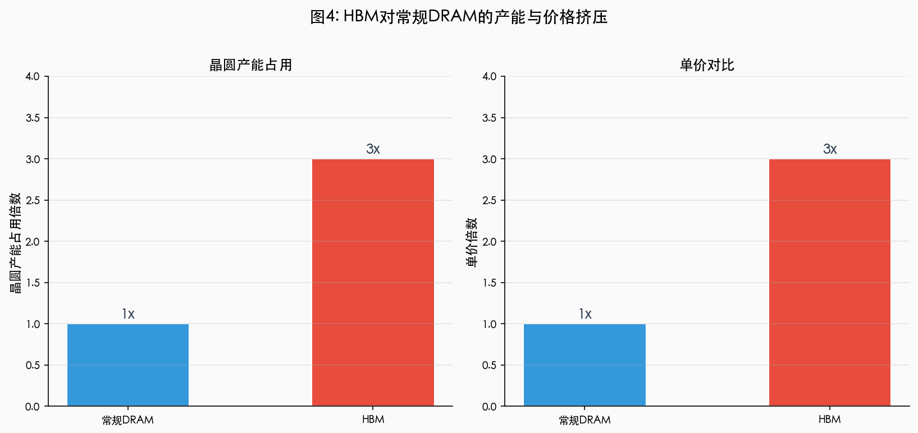
产能结构 / 核心矛盾
HBM 产能挤压机制
AI 需求如何挤占常规存储供给：从晶圆重分配、产品单价拉升，到常规 DRAM/NAND 可用产能收缩。
核心叙事
AI 服务器需求爆发 → HBM 需求激增 → 原厂将晶圆产能转向 HBM → 常规 DRAM/NAND 可用产能收缩 → 供给不足与价格上涨
晶圆占用
单价驱动
营收跃迁
3× 常规 DRAM
3× 常规 DRAM
17% → 50%
单位 bit 产出更高，但占用更多先进制程
利润率显著更高，强化产能转移动机
两年内从边缘业务变为核心业务
指标 | 数值 | 说明
HBM 占用晶圆产能 | 3 倍于常规 DRAM | 同一晶圆产出 HBM 的 bit 数更多，但占用更多产能
HBM 单价 | 3 倍于常规 DRAM | 利润率显著更高，直接驱动晶圆产能转移
Micron HBM 营收占比 | 17% (2023) → 50% (2025) | 两年内从边缘业务变为核心业务
SK Hynix HBM 产能目标 | 170k wafers/month (2025) | 大幅扩张 HBM 产能，挤压常规产品空间
常规 DRAM 可用产能 | 显著收缩 | 被 HBM 和企业级产品持续挤占
HBM 产能挤压示意图：高价值产品抢占先进晶圆资源
结论：AI 需求爆发→HBM 激增→产能转移→常规产能收缩→价格上涨
08

Slide 9
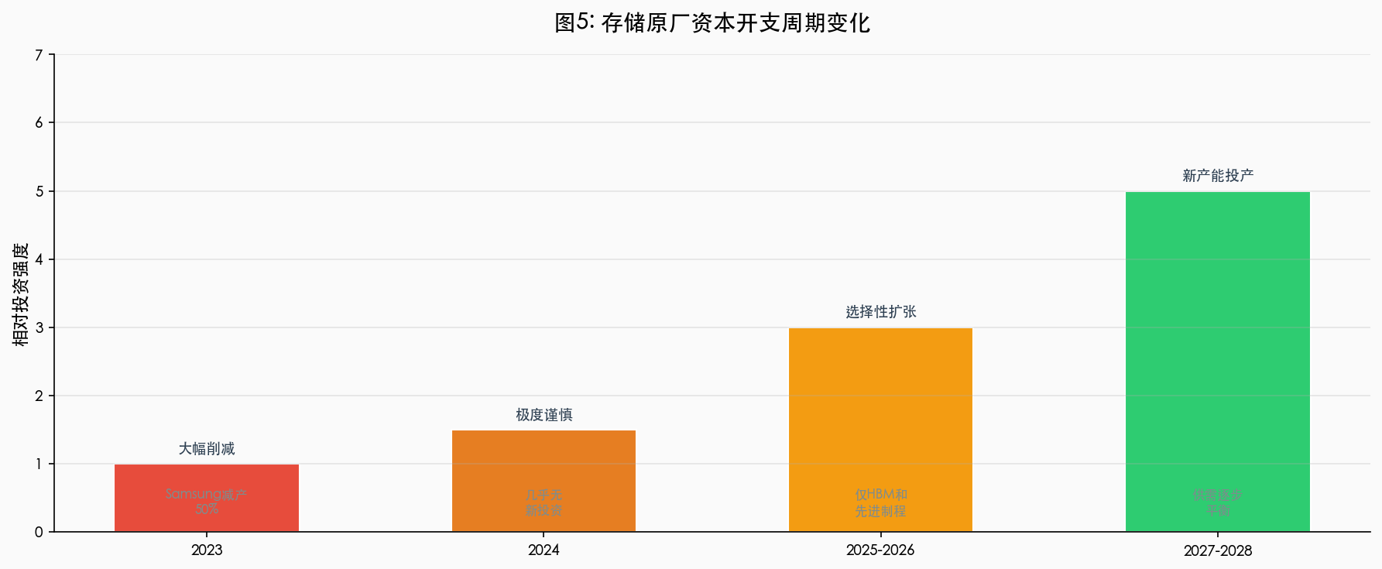
策略分析 / 资本开支周期
资本开支
周期策略
从极度谨慎到选择性扩张
资本开支的滞后性决定了短期供给无法快速响应需求。2026 年的产能无法缓解当前短缺，新产能最早 2027 年底投产，2028 年才可能显著影响市场。
关键数据
建设周期
平衡时点
50%
18+ 月
2028
Samsung 减产幅度
新 fab 建设周期
供需可能再平衡
时期 | CAPEX 策略 | 影响
2023 | 大幅削减 | 为后续短缺埋下伏笔
2024 | 极度谨慎 | 产能扩张停滞
2025-2026 | 选择性扩张 | 常规 DRAM 未显著增加
2027-2028 | 新产能陆续投产 | 供需逐步平衡
周期图注：资本开支的收缩与扩张并非线性，而是受供需错配与投资决策共同驱动的滞后过程。

Slide 10
03
中国大陆厂商与地缘政治
产能扩张现状与美国出口管制影响
YMTC 产能扩张
美国出口管制
NAND 闪存产能持续爬坡，在成熟制程节点保持投入，扩大基础存储供给。
先进制程设备与 HBM 相关限制持续收紧，高带宽内存扩产面临更高风险。
叙事重点
400k WSP
2028 年
地缘政治正在加剧半导体供给端的复杂性。美国出口管制持续限制中国厂商在先进制程与 HBM 方向的生产能力，而超大规模云服务商的长期协议进一步锁定了剩余高端产能。
全球供应链重构
长期协议锁仓
地缘政治推动供应链加速区域化，客户更重视多元化，但替代成本上升。
超大规模云服务商提前锁定产能，成熟制程与常规产品议价空间被压缩。
结果是：中国大陆厂商在成熟制程与常规存储上具备扩张空间，但在高附加值环节仍面临外部约束。
区域化
1 年以上
厂商 | 产品 | 现状 | 对全球市场影响
YMTC | NAND | 产能从 200k 增至 400k WSPM，全球份额或超 15% | 对 NAND 市场有一定缓解
CXMT | DRAM | 全球第四大 DRAM 厂商，约 15% 份额 | 仅常规 DRAM 无法缓解 HBM 短缺

Slide 11
第三部分
AI 服务器需求格局
AI 服务器、移动端与 PC 需求分化
及未来趋势
章节过渡
需求与
预测
核心叙事
AI 基础设施拉动高带宽存储，高端移动端延续升级，
而传统 PC 仍处周期底部。市场进入K 型分化， 增长不再均匀，结构性机会开始主导估值与预期。
从 AI 服务器到移动端与 PC，需求结构正在加速分化。
5-10×
7 万亿
近 2000
AI 服务器存储需求
显著高于传统服务器
至 2030 年 AI 相关支出
有望达到 7 万亿美元
全球在建 AI 数据中心
数量接近 2000 个
AI 需求
移动端
PC 需求
算力扩张驱动存储价值量跃升
AI 手机推动 LPDDR 升级，全线暴涨 +32%
出货量预测下调 -11.3%，价格逆势下跌
以高对比视觉建立章节识别，用关键数据与趋势判断，快速进入下一部分。

Slide 12
AI INFRASTRUCTURE / DATA CENTER
AI 服务器与GPU 需求
存储需求爆炸的核心驱动力：从算力投资到内存升级的传导链条正在加速。
AI 相关支出预测趋势
核心数据概览
指标 | 数值
全球在建数据中心 | 近 2,000 个
全球数据中心存量 | 约 9,000 个
潜在增长空间 | 若全部建成增长 20%
AI 相关支出 (2030E) | 7 万亿美元
服务器/存储/网络占比 | 3.3 万亿美元
AI 支出规模
全球在建数据中心
LPDDR4X 96Gb 涨幅
7 万亿
2,000
+64.71%
关键支撑逻辑
2030 年预测 (McKinsey)
持续拉动需求
移动端代表
AI 服务器对 HBM/DRAM/NAND 需求是传统服务器的 5-10 倍
单卡 GPU 内存需求大幅增长推动 HBM 升级
McKinsey 预测至 2030 年 AI 相关支出达 7 万亿美元
全球在建数据中心近 2,000 个持续拉动需求
移动端 LPDDR4X 系列价格涨幅显著由 AI 手机拉动
数据驱动、增长明确、需求刚性
MARKET OVERVIEW

Slide 13
数据展示页
PC 端价格分化详情
传统计算设备需求疲软的具体表现
PC 平均涨跌幅
IDC 2026 PC 预测
最大跌幅
机构预测数据
+4.32%
-11.3%
-16.00%
机构 | 2026 年预测 | 修订情况
IDC | -11.3% | 从-2.4%大幅下调
Counterpoint | -4.9% | —
大类平均
出货量同比
DDR4 UDIMM 8GB
核心要点
DDR4 UDIMM 8GB 跌幅 -16.00%，小容量需求萎缩
SSD SATA 3 120GB 跌幅 -12.50%，小容量承压
DDR4 UDIMM 16GB 跌幅 -10.53%，大容量也未能幸免
PC 出货量预测 IDC 下调至 -11.3%，需求端显著萎缩
价格下行与需求收缩
PC 市场的价格下跌与移动端、AI 服务器暴涨形成鲜明对比，渠道库存压力较大。
传统计算设备需求疲软的具体表现，进一步印证了终端消费意愿的结构性走弱。
PC 端价格分化详情 · 传统计算设备需求疲软的具体表现
渠道库存压力较大

Slide 14
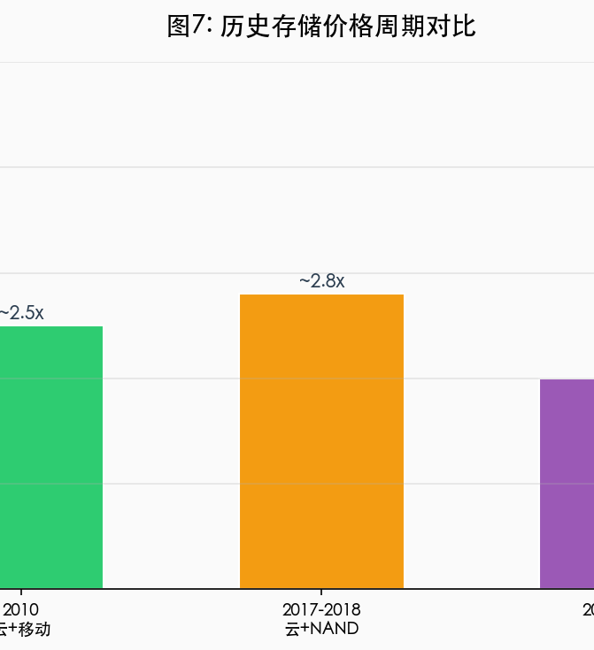
周期定位与趋势预测
FIG.7 · HISTORICAL CYCLES
2026 Q2-Q3 峰值预期与 2027 回落
历史周期对比
周期 | 时间 | 主要驱动 | DRAM涨幅(峰值) | 持续时间
Windows PC | 1993 | 个人电脑普及 | 约 20% | 约 12 个月
云 + 移动 | 2010 | 智能手机与云计算 | 约 35% | 约 18 个月
云 + NAND | 2017-2018 | 数据中心与 NAND | 约 50% | 约 24 个月
疫情周期 | 2020-2022 | 居家经济与供应链 | 约 45% | 约 20 个月
AI 周期 | 2023Q4-2026 | AI 基础设施与训练 | Q1 已涨 90-95% | 预计至 2027
核心要点
当前周期定位：处于快速上涨期，四十年一遇级别。
峰值预期：2026 年 Q2-Q3 达到峰值，DRAM/NAND 同步见顶。
回落时间：2026 年 Q4 开始回落，2027 年加速回落。
历史周期对比：与 2020-2022 疫情周期不同，本轮由 AI 长期资本开支驱动。
峰值时间
回落起点
加速回落
2026 Q2-Q3
2026 Q4
2027 年
供需缺口最大化
新产能开始释放
进入下行通道
存储周期 · 趋势研判 · 2026-2027
价格将在2026 年下半年见顶，随后因新产能逐步释放和需求自然回落而进入下行通道，但AI 基础设施的长期投入将支撑底部高于上一周期。

Slide 15
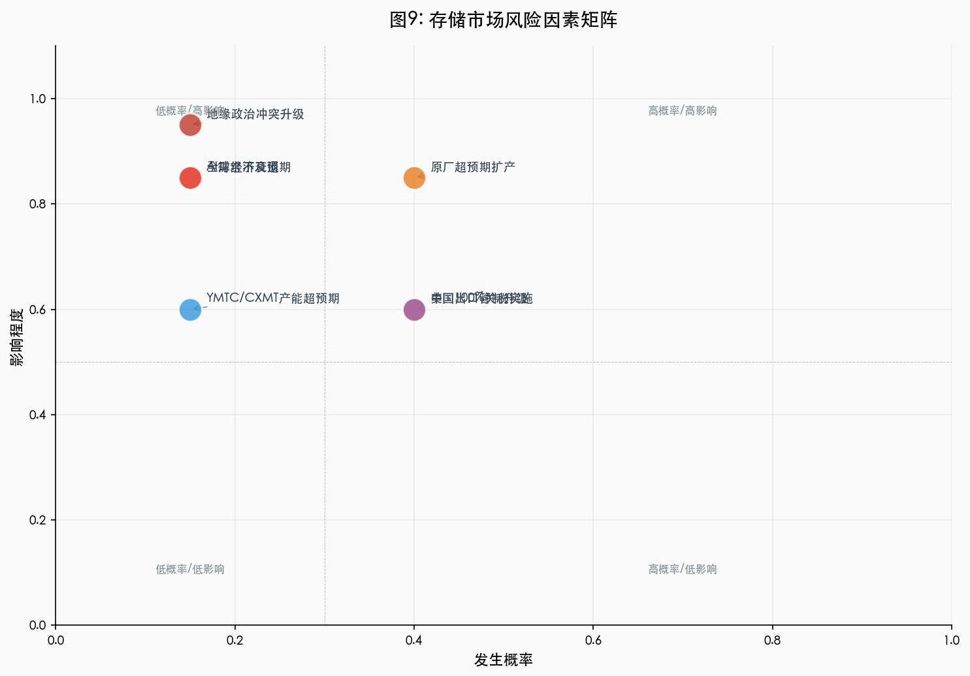
RISK & STRATEGY
01
主要风险
02
多情景分析
风险因素与
产业链建议
地缘政治升级
AI 投资不及预期
新产能提前释放
基准：2027 年回落
乐观：2026 Q4 回落
悲观：周期延长
多情景分析与各方应对策略
03
原厂建议
04
下游建议
平衡 HBM 与常规产能
避免过度追逐短期利润
提前锁单，多元化供应商
关注替代技术路线
风险因素 | 概率 | 影响 | 对价格的方向
AI 需求不及预期 | 低 | 高 | 价格提前回落
原厂超预期扩产 | 中 | 高 | 价格提前回落
美国 100% 关税实施 | 中 | 中 | 价格进一步上涨
中国出口管制升级 | 中 | 中 | 市场分化加剧
YMTC/CXMT 产能超预期 | 低 | 中 | 常规 DRAM 价格提前回落
全球经济衰退 | 低 | 高 | 需求骤降，价格暴跌
地缘政治冲突升级 | 低 | 极高 | 供应链中断，价格暴涨
FIG.9 · RISK MATRIX
5
3
4
核心风险因素
情景分析路径
产业链建议对象
总结：产业链各方需差异化应对，原厂应平衡短期利润与长期产能布局，下游客户需通过长期协议锁定产能并关注供应链多元化以降低风险。

Slide 16


CONCLUSION & OUTLOOK
结论与展望
结构性错配非投机泡沫，差异化应对是关键
01 / CORE CONCLUSION
02 / TREND JUDGMENT
03 / INVESTMENT INSIGHT
核心结论
趋势判断
投资启示
AI 基础设施与供给刚性错配是本轮暴涨主因。库存周期与资本开支共振，推动行业进入非典型上行阶段。
2026 Q2-Q3 见顶，2027 加速回落，2028 供需平衡。价格弹性将显著收窄，市场从总量博弈转向结构性分化。
关注 HBM 产业链龙头，警惕 PC 渠道库存风险。配置逻辑应聚焦高壁垒环节，规避纯价格博弈型标的。
报告生成时间
数据源
预测范围
2026 年 4 月 23 日
China Flash Market (1835 条记录)
2026 Q2 - 2027 Q2
STORAGE CYCLE JUDGMENT · END PAGE

